Slide 1
Отряд перепончатокрылые

Slide 2
Характерные черты
Перепончатокрылые- один из наиболее продвинутых в эволюционном плане отрядов насекомых.
Отличительные признаки :
из двух пар крыльев задние меньше передних,
крылья с редкой сетью жилок;
редко без жилок (есть и бескрылые формы);
на переднем крае заднего крыла расположен ряд крючковидных зацепок;
входящих в соответствующую им складку на заднем крае переднего крыла;
грызущие и лижущие или только грызущие ротовые органы и полное превращение.

Slide 3
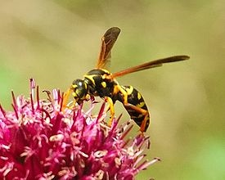
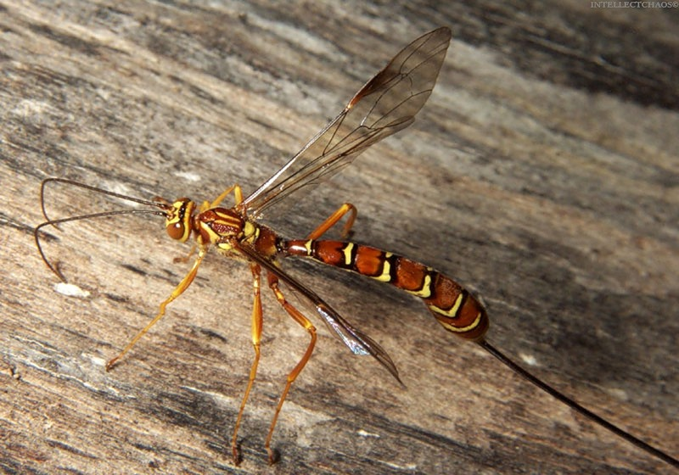
Среда обитания
Перепончатокрылые обитают повсеместно, т.е во всех средах: наземно-воздушная, почвенная, водная и в живом организме.

Slide 4
Особенности внешнего строения
Голова, грудь и брюшко резко обособлены. Голова свободная, в основном расширенная в поперечном направлении. Сложные глаза почти всегда хорошо развиты, между ними обыкновенно три расположенных в виде треугольника простых глазка; встречаются также формы, лишённые глазков или совершенно слепые (например, рабочие муравьи некоторых видов).
Членики груди плотно соединены между собой; переднегрудь относительно очень мала; среднегрудь развита сильнее всего; заднегрудь мало развита, и с ней сзади плотно срастается небольшой первый членик брюшка.
Крылья всегда перепончатые, прозрачные или окрашенные, с редкой сетью жилок, иногда вовсе без них; первая пара крыльев всегда длиннее задней; при полёте — передний край заднего крыла с помощью особых крючочков прицепляется к заднему краю переднего, так что оба составляют.
Ноги перепончатокрылых ходильные, имеют простые или двойные вертлуги, 5-члениковые лапки. Часть групп имеют особенности в строении, приспособленные для собирания цветочной пыльцы.

Slide 5
Особенности внутреннего строения
Кровеносная система насекомых своеобразна и существенно отличается от таковой позвоночных животных,в неё входит трубоковидное "сердце”. В отличие от позвоночных животных пчелы имеют незамкнутую систему кровообращения. Сердце взрослых пчел размещено в брюшке, в спинной его части, под тергитами и состоит из длинной трубки, разделенной на пять камер.
Мышечная система отличается большой сложностью. Количество отдельных мышечных пучков часто достигает 1,5-2 тыс.
Нервная система построена по типу брюшной нервной цепочки , она состоит из надглоточного нервного узла , подглоточного узла и брюшной нервной цепочки из парных нервных узлов-ганглиев.
Выделительная система представлена мальпигиевыми сосудами-слепые трубчатые, иногда ветвящиеся, выросты кишки, они выполняют функцию выделения.

Slide 6
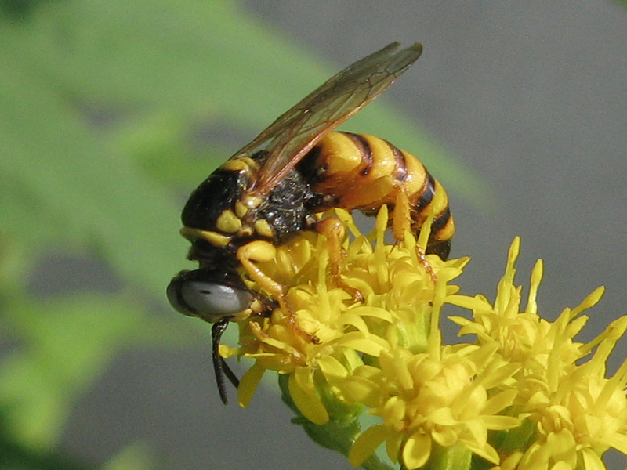
Многообразие
Отряд перепончатокрылых насекомых насчитывает около 90 000 видов и по числу видов уступает лишь жукам и бабочкам

Slide 7
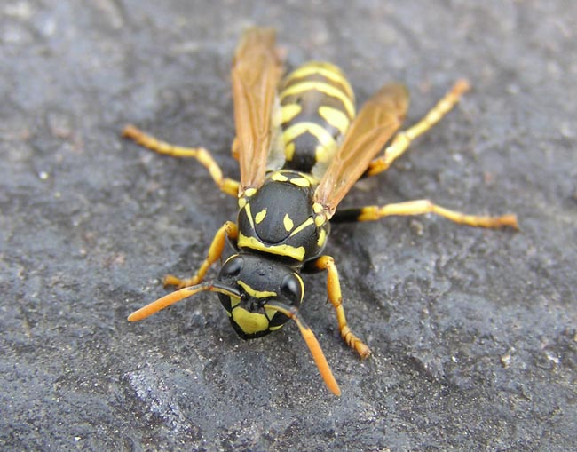

Slide 8
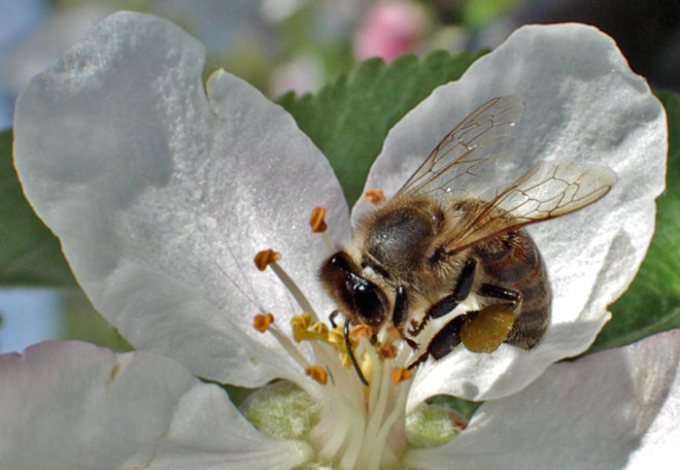

Slide 9
Значение в природе и в жизни человека
По отношению к человеку некоторые перепончатокрылые полезны прямо, доставляя ему полезные вещества (мёд, воск), другие — косвенно, истребляя вредных насекомых (в этом отношении особенно важны наездники в широком смысле этого слова). Важное значение имеют многие из перепончатокрылых также в процессе опыления растений. Вредят перепончатокрылые отчасти своими ужалениям, отчасти поедая различные запасы и портя здания (некоторые муравьи), но главным образом вредны многие из них в сельскохозяйственном отношении, причиняя более или менее значительные опустошения среди культурных и лесных растений.

